Slide 1

GEN - jYahtzee
Combremont Rosanne
Dupraz Madolyne
Franchini Fabien
Ounon Ibrahim
Ponce Kevin

Slide 2
Sommaire
- Introduction
- Méthodologie
- Règles du jeu
- Architecture
- Interface utilisateur
- Problèmes rencontrés
- Conclusion

Slide 3
Introduction

Slide 4
Méthodologie
- Introduction
- Méthodologie
- Règles du jeu
- Architecture
- Interface utilisateur
- Problèmes rencontrés
- Conclusion

Slide 5
Règles du jeu
- Introduction
- Méthodologie
- Règles du jeu
- Architecture
- Interface utilisateur
- Problèmes rencontrés
- Conclusion

Slide 6
Architecture
- Introduction
- Méthodologie
- Règles du jeu
- Architecture
- Interface utilisateur
- Problèmes rencontrés
- Conclusion

Slide 7
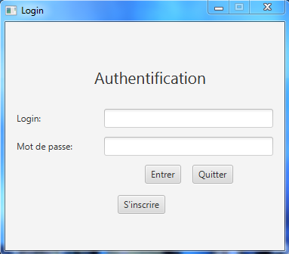
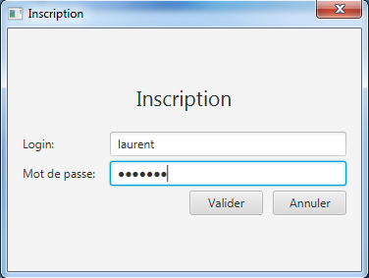
Interface utilisateur

Slide 8
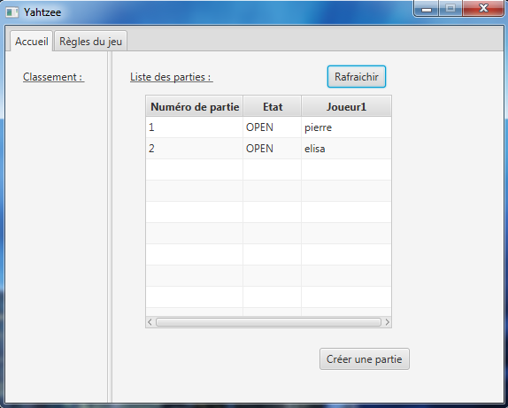
Interface utilisateur

Slide 9
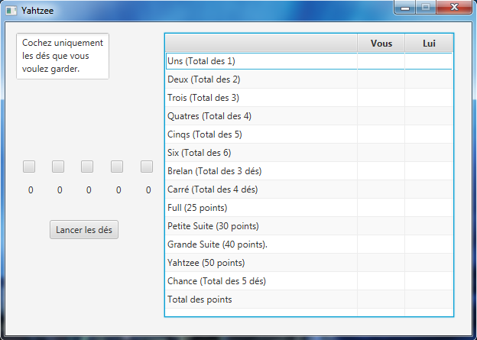
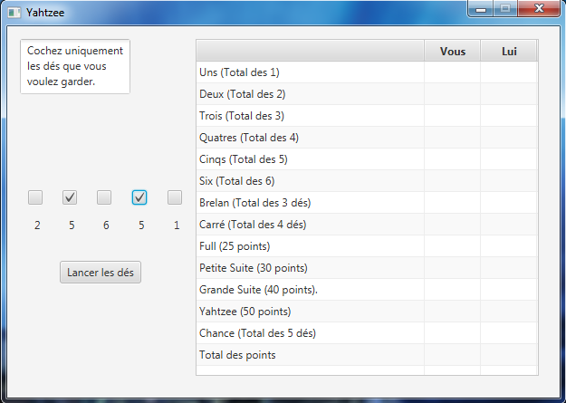
Interface utilisateur

Slide 10
Problèmes rencontrés
- Introduction
- Méthodologie
- Règles du jeu
- Architecture
- Interface utilisateur
- Problèmes rencontrés
- Conclusion

Slide 11
Conclusion

